Slide 1

HỆ QUẢN TRỊ CƠ SỞ DỮ LIỆU
BÁO CÁO ĐỒ ÁN CUỐI KỲ
QUẢN LÝ
GVHD: GVCC, TS. NGUYỄN THÀNH SƠN
KÍ TÚC XÁ
NHÓM 1
Hồ Huy Hoàng | MSSV: 18110284
Lâm Quốc Khánh | MSSV: 18110304
Nguyễn Trần Phúc | MSSV: 18110339
Nguyễn Huỳnh Minh Tiến | MSSV: 18110377

Slide 2
TỔNG QUAN
Lý do chọn đề tài
Phạm vi đề tài
Mục tiêu đề tài

Slide 3
THÔNG TIN PHẦN MỀM
Tên phần mềm
Dormitory Management
Công nghệ
sử dụng
SQL Server
Window Forms
Design Pattern
MVC
CSDL
Functions
Stored Procedures
Triggers
Views
Transactions
Phân quyền

Slide 4
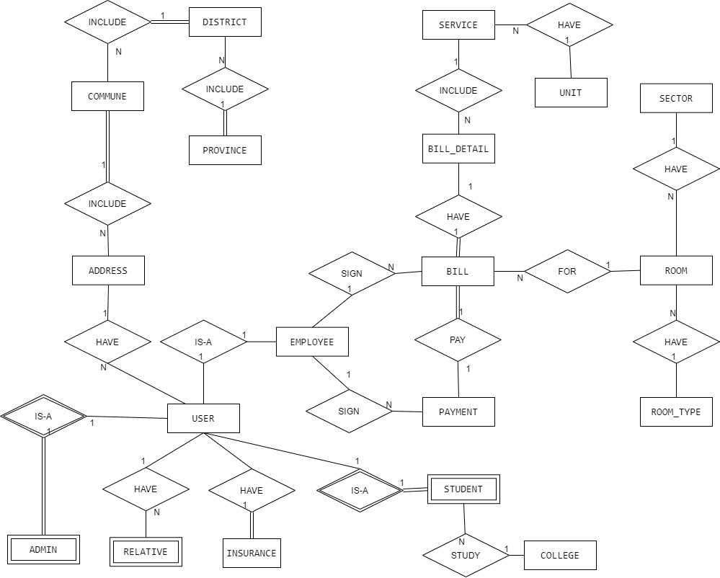
ERD

Slide 5
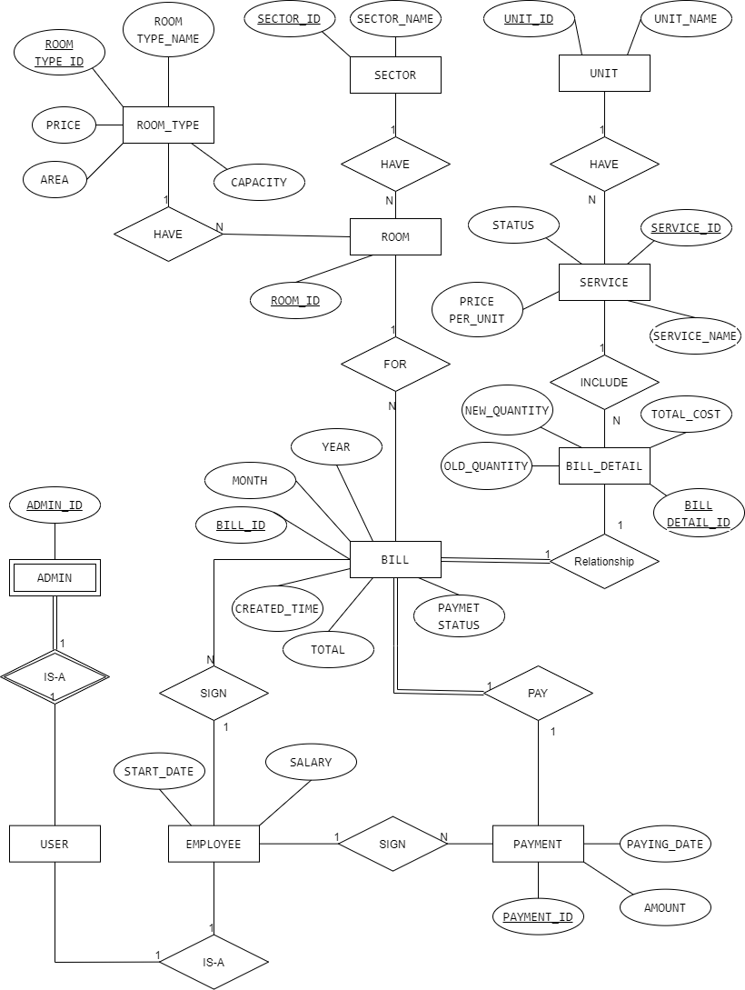
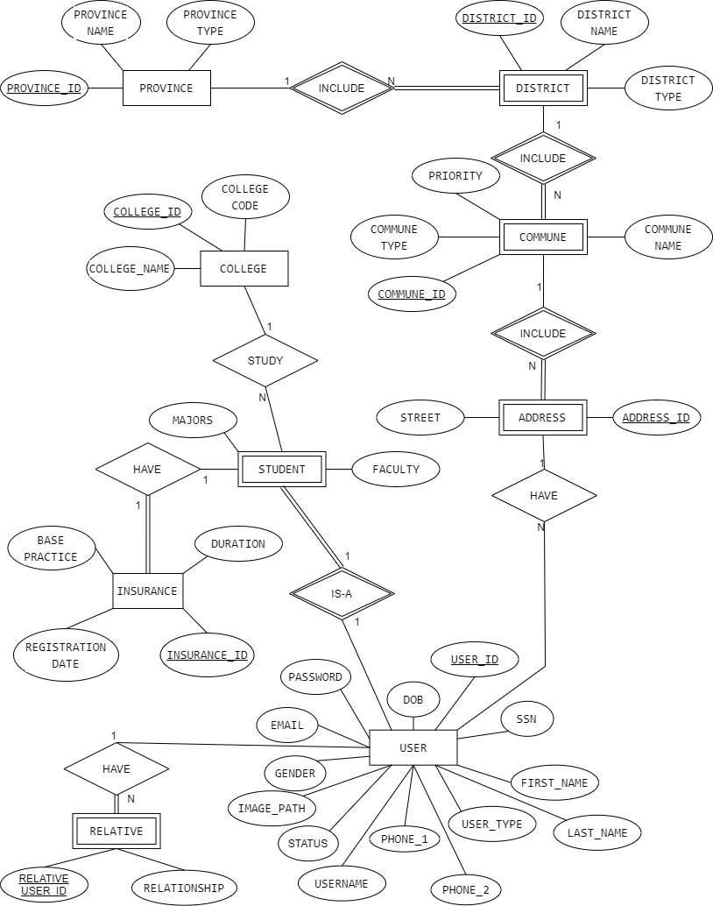
ERD

Slide 6
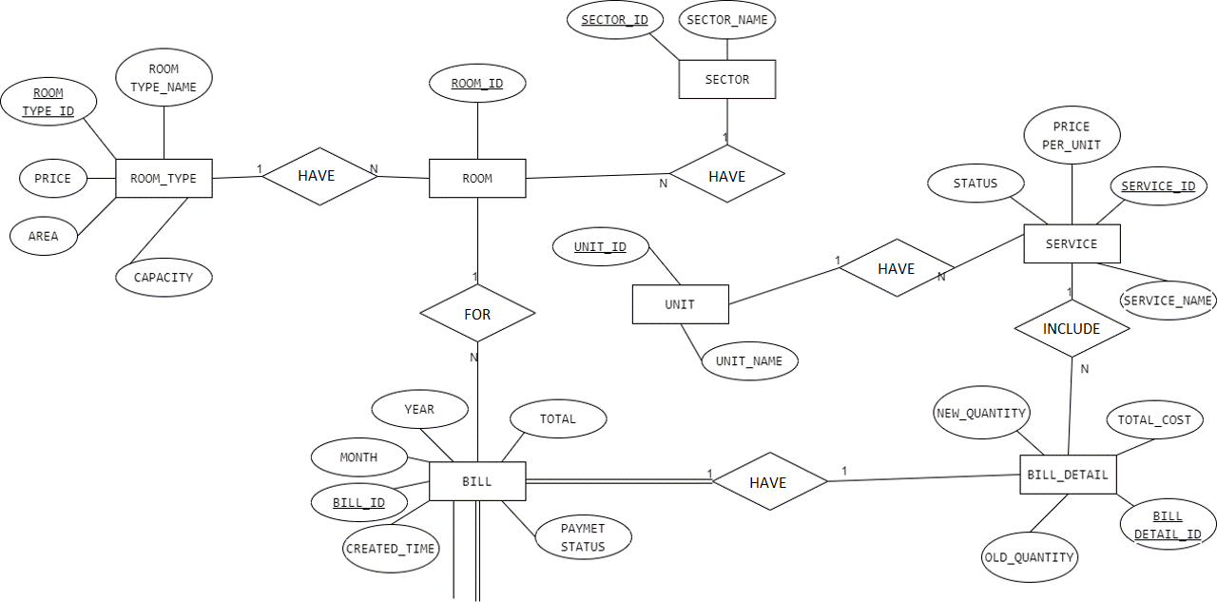
ERD

Slide 7
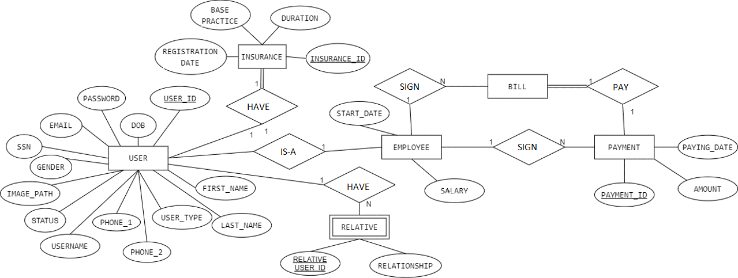
ERD

Slide 8
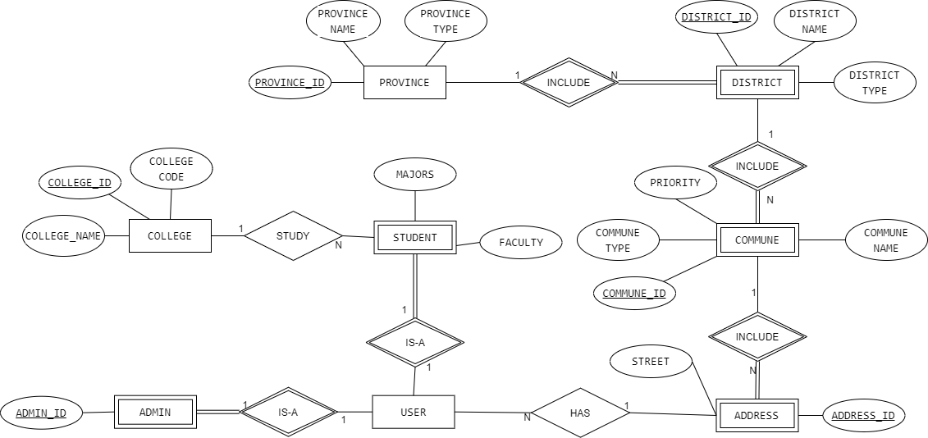
ERD

Slide 9
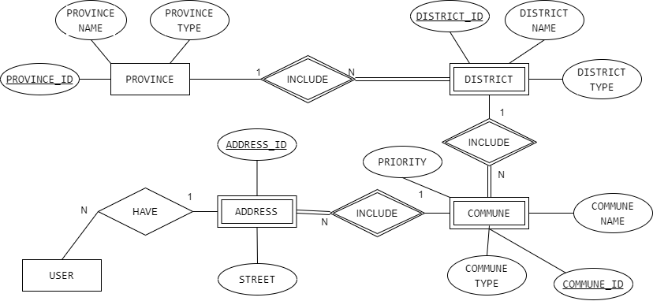
ERD

Slide 10
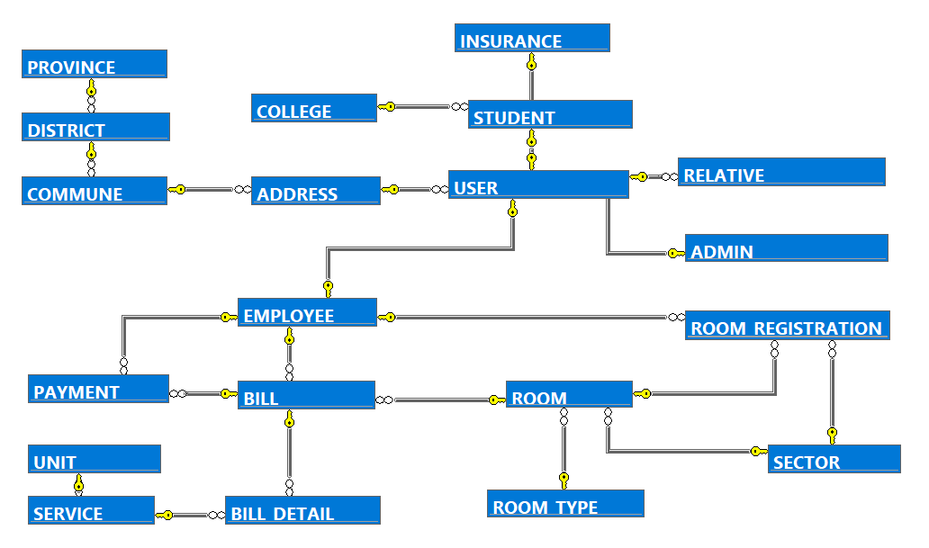
DATABASE DIAGRAM

Slide 11
TRIGGERS

Slide 12
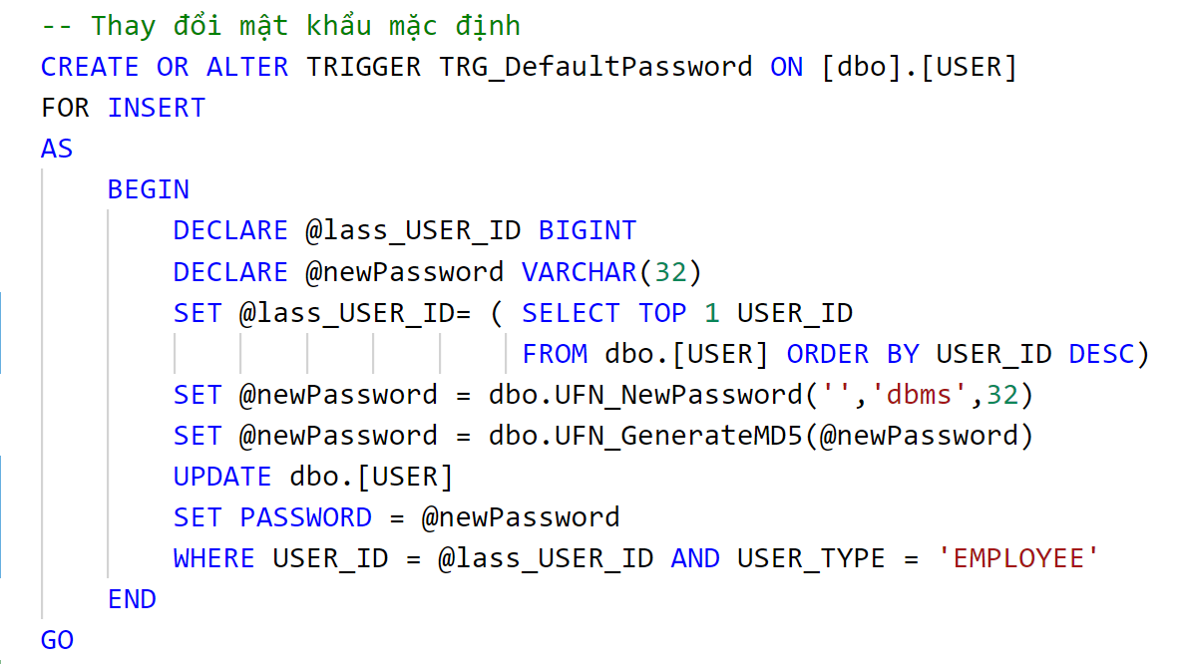
TRIGGERS

Slide 13
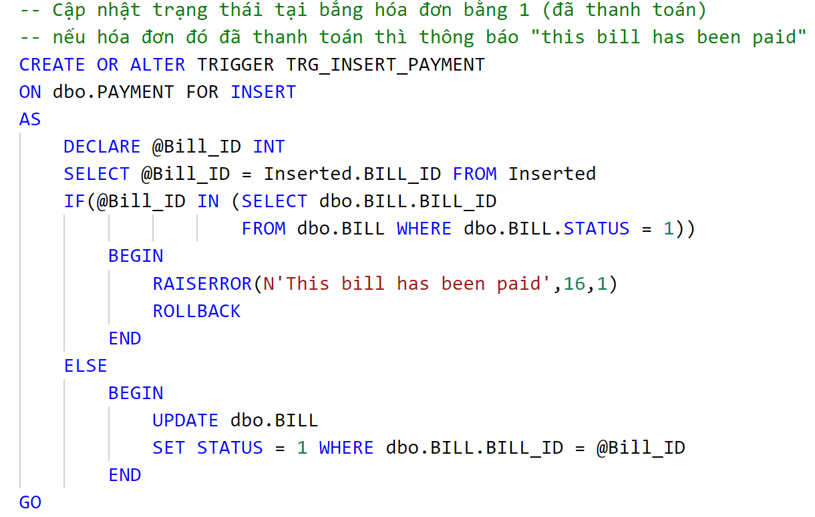
TRIGGERS

Slide 14
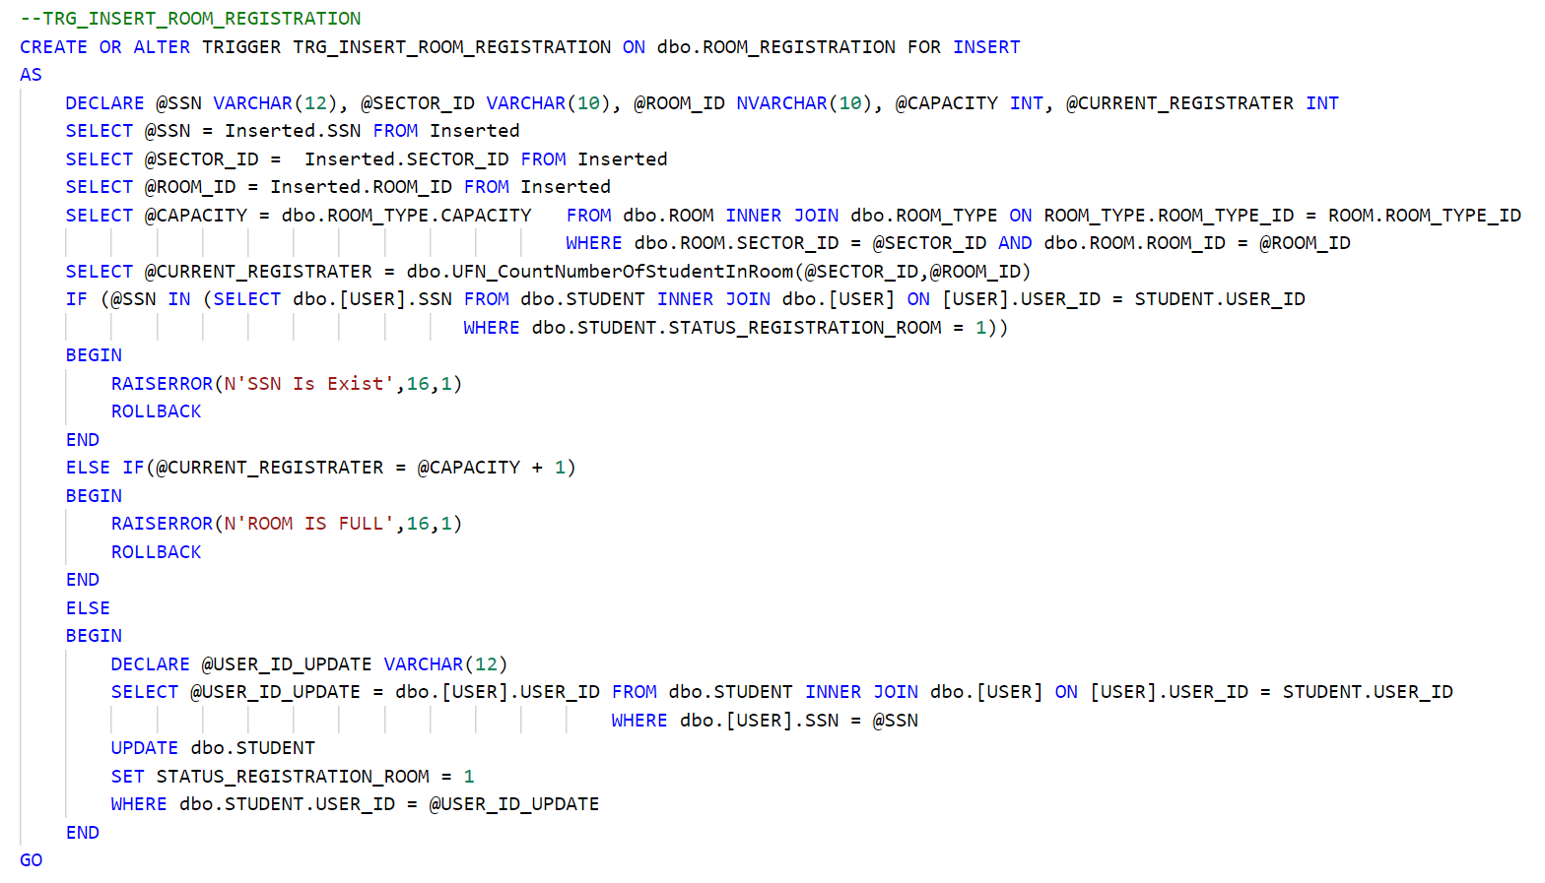
TRIGGERS

Slide 15
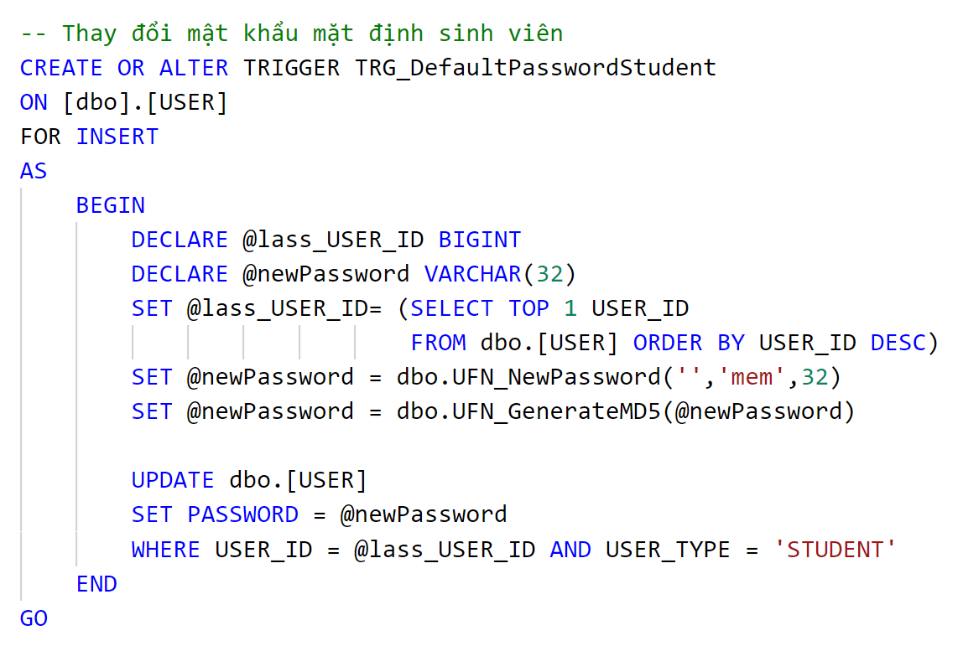
TRIGGERS

Slide 16
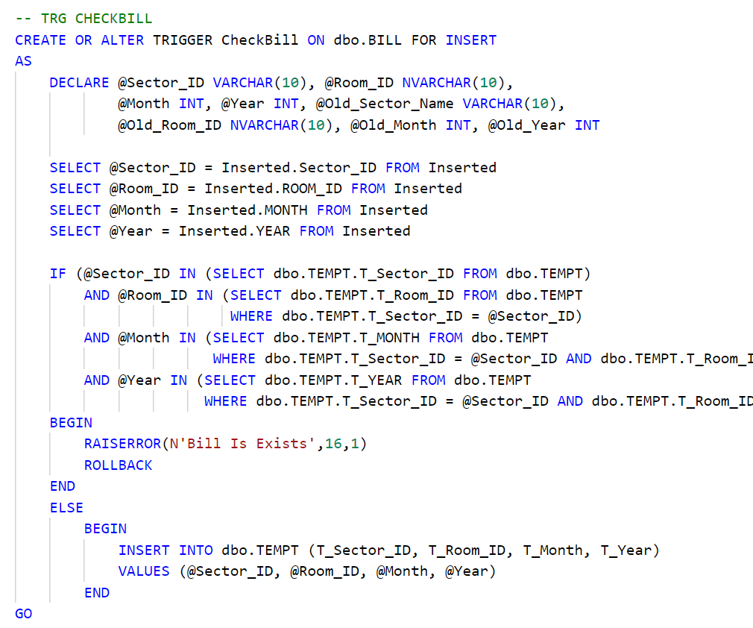
TRIGGERS

Slide 17
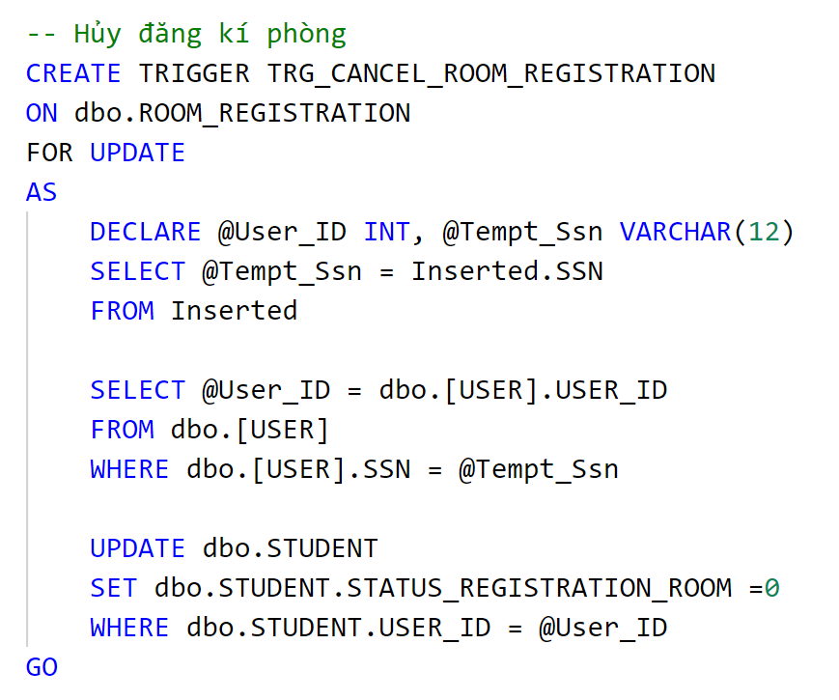
TRIGGERS

Slide 18
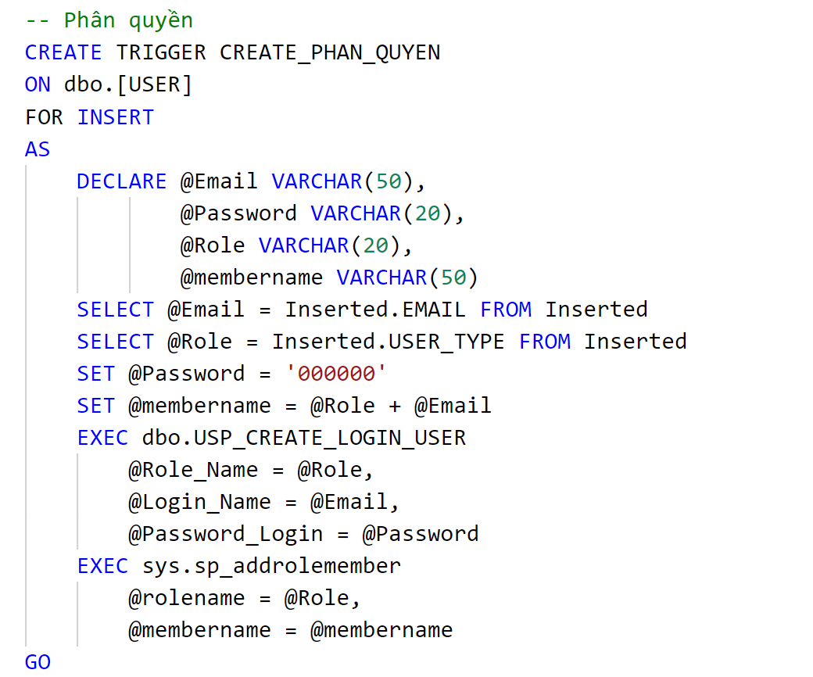
TRIGGERS

Slide 19
STORED PROCEDURES

Slide 20
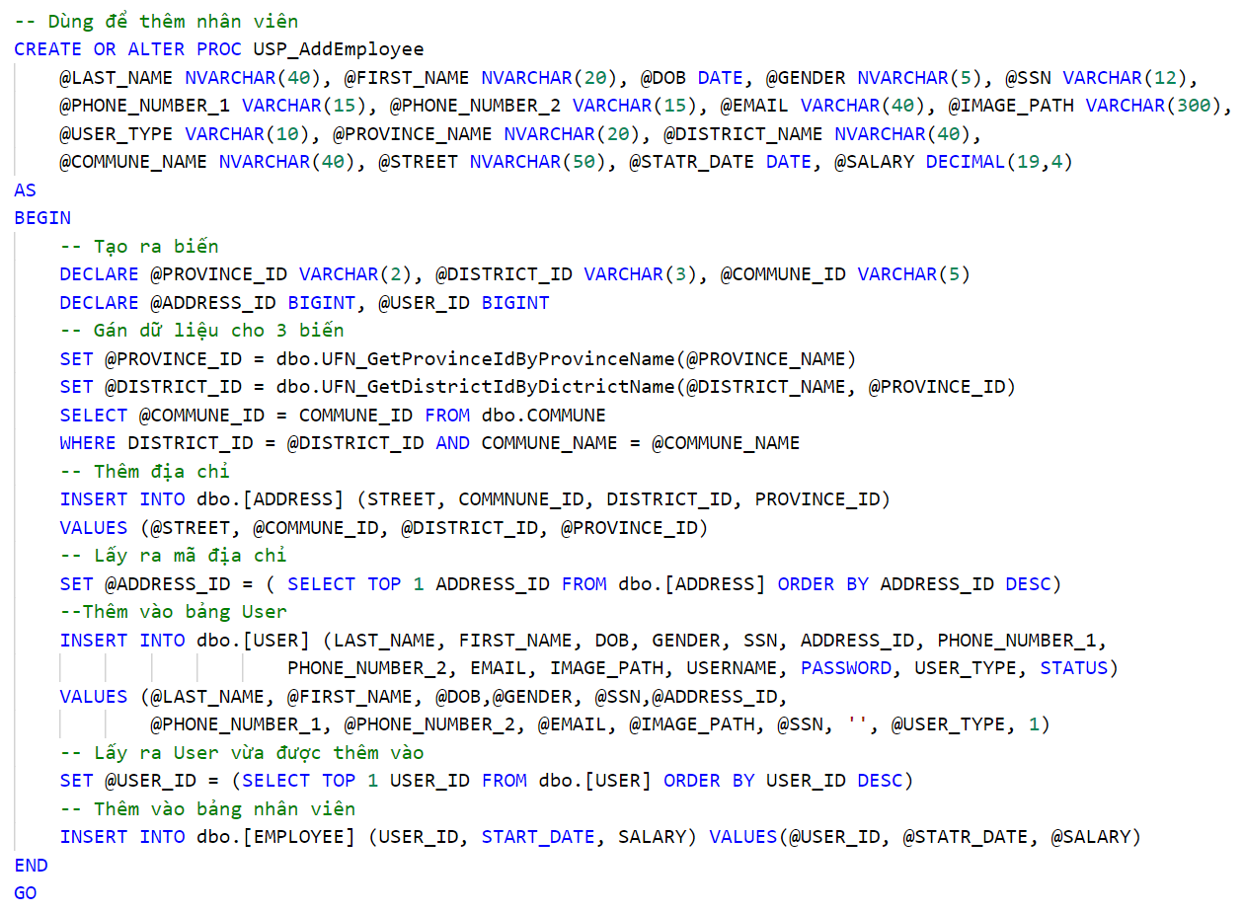
STORED PROCEDURES

Slide 21
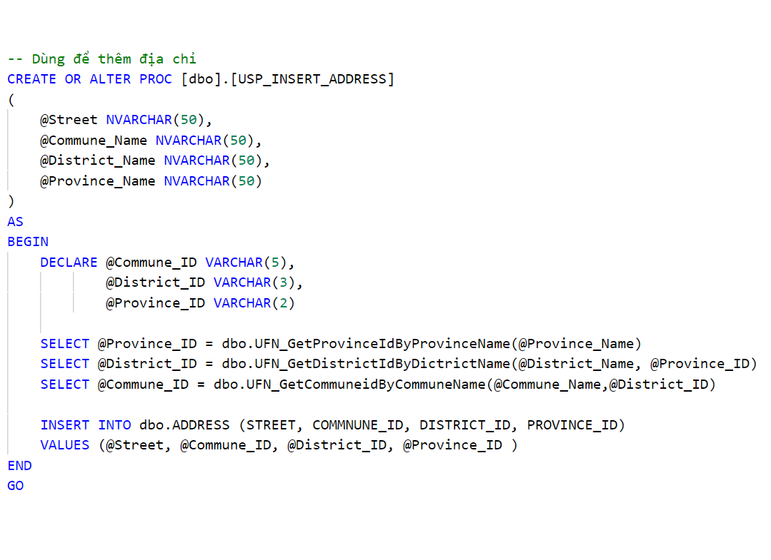
STORED PROCEDURES

Slide 22
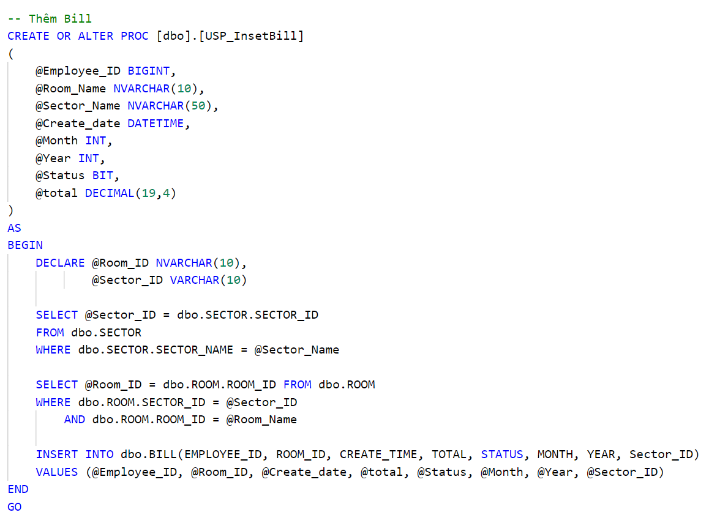
STORED PROCEDURES

Slide 23
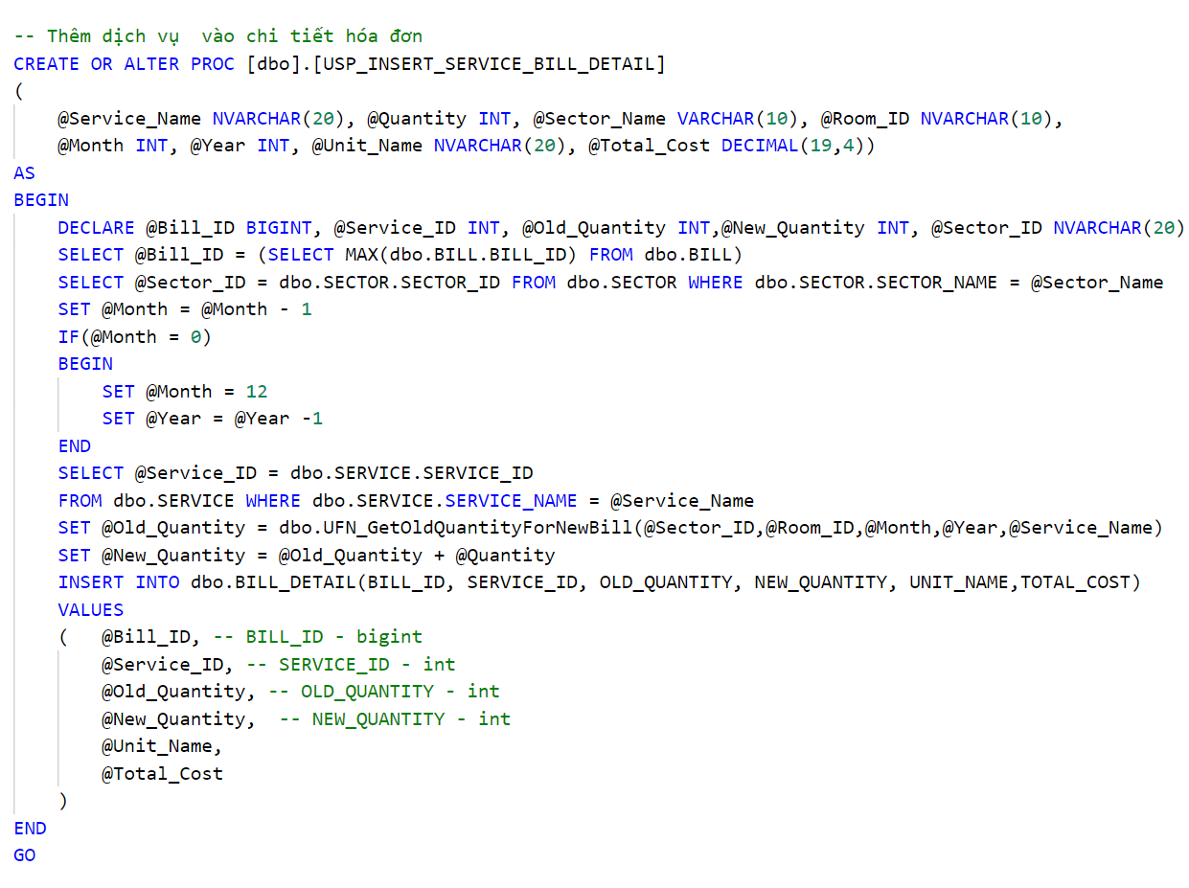
STORED PROCEDURES

Slide 24
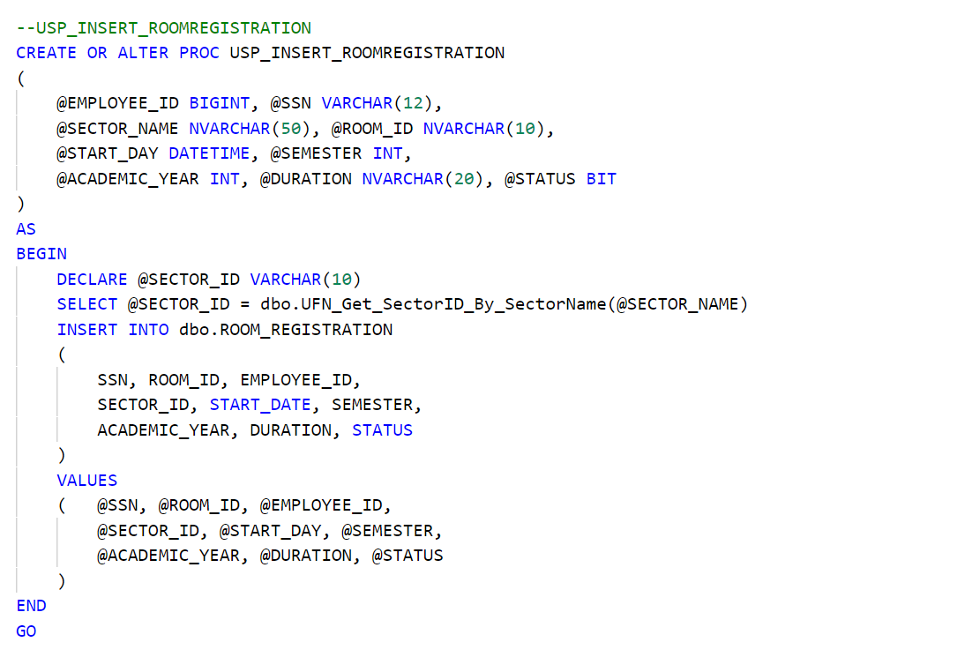
STORED PROCEDURES

Slide 25
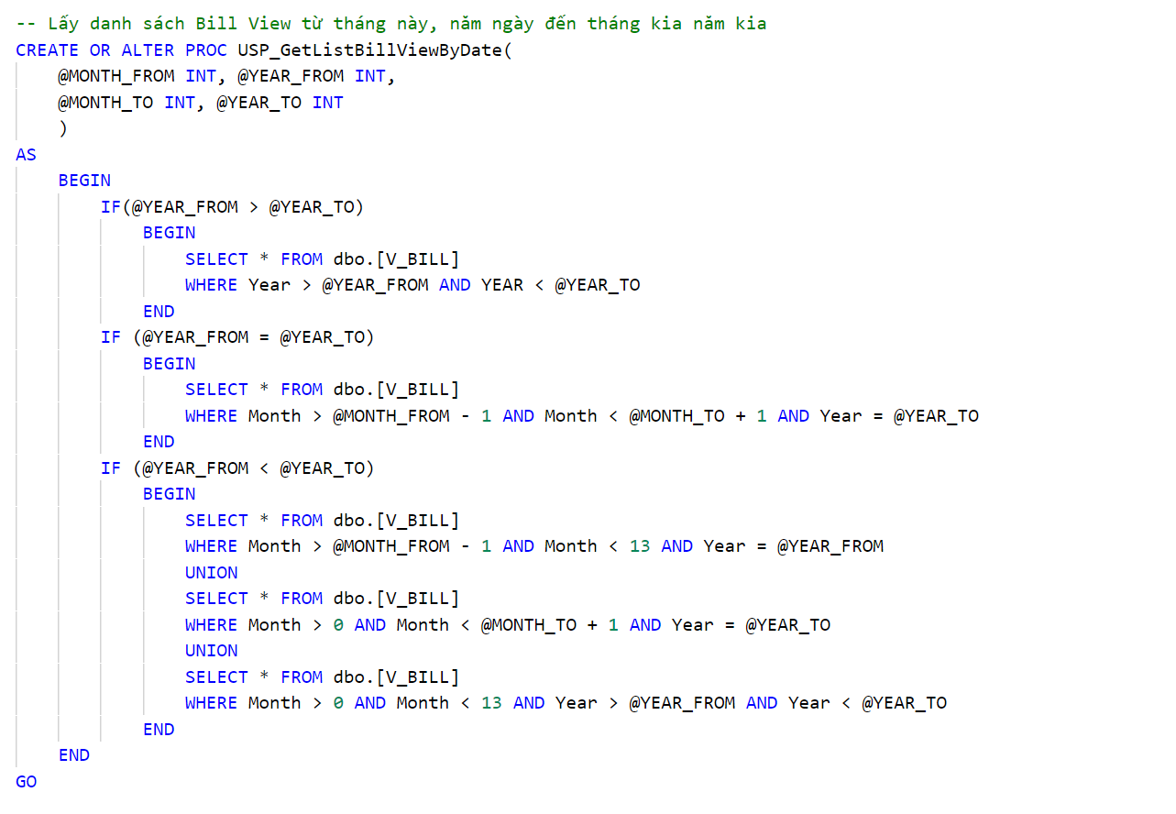
STORED PROCEDURES

Slide 26
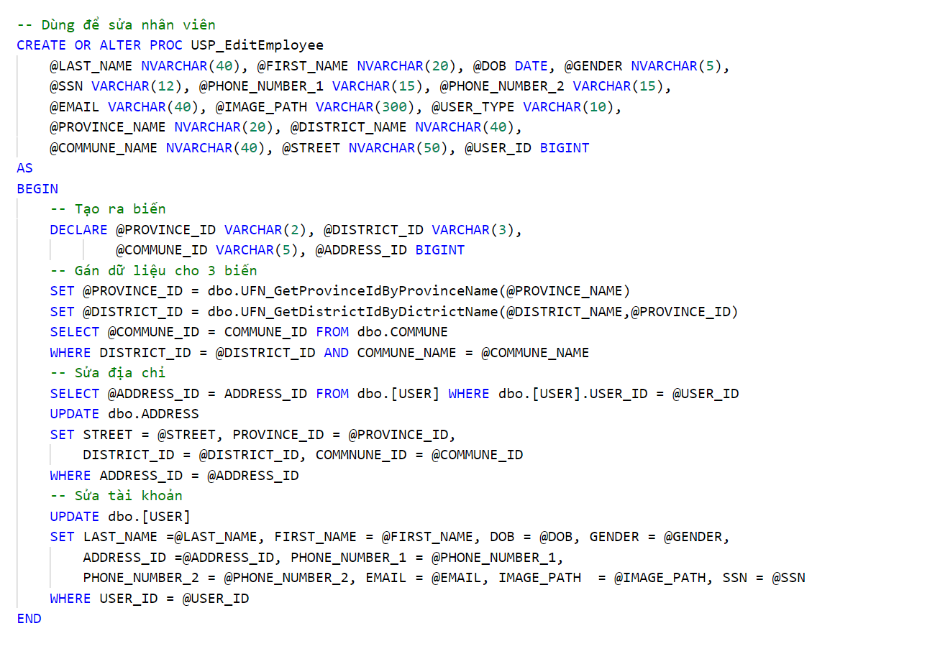
STORED PROCEDURES

Slide 27
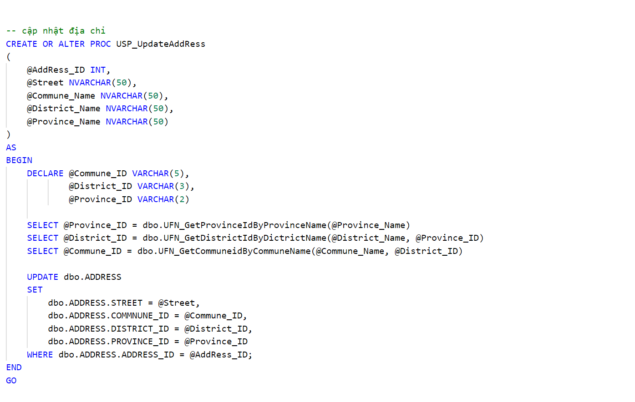
STORED PROCEDURES

Slide 28
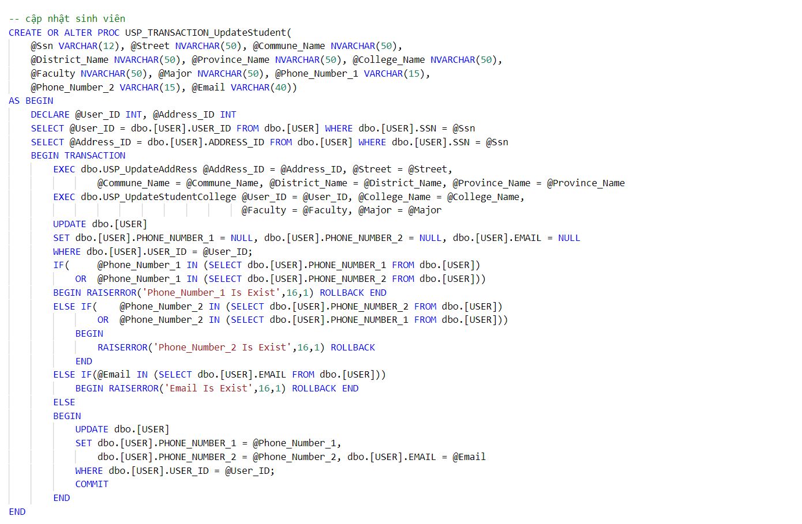
STORED PROCEDURES

Slide 29
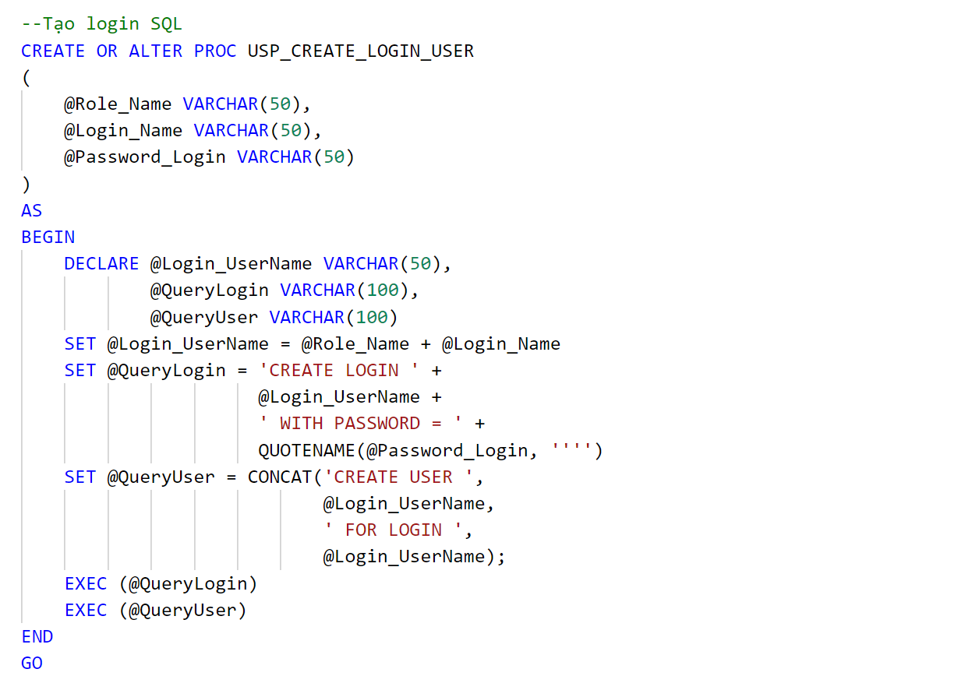
STORED PROCEDURES

Slide 30
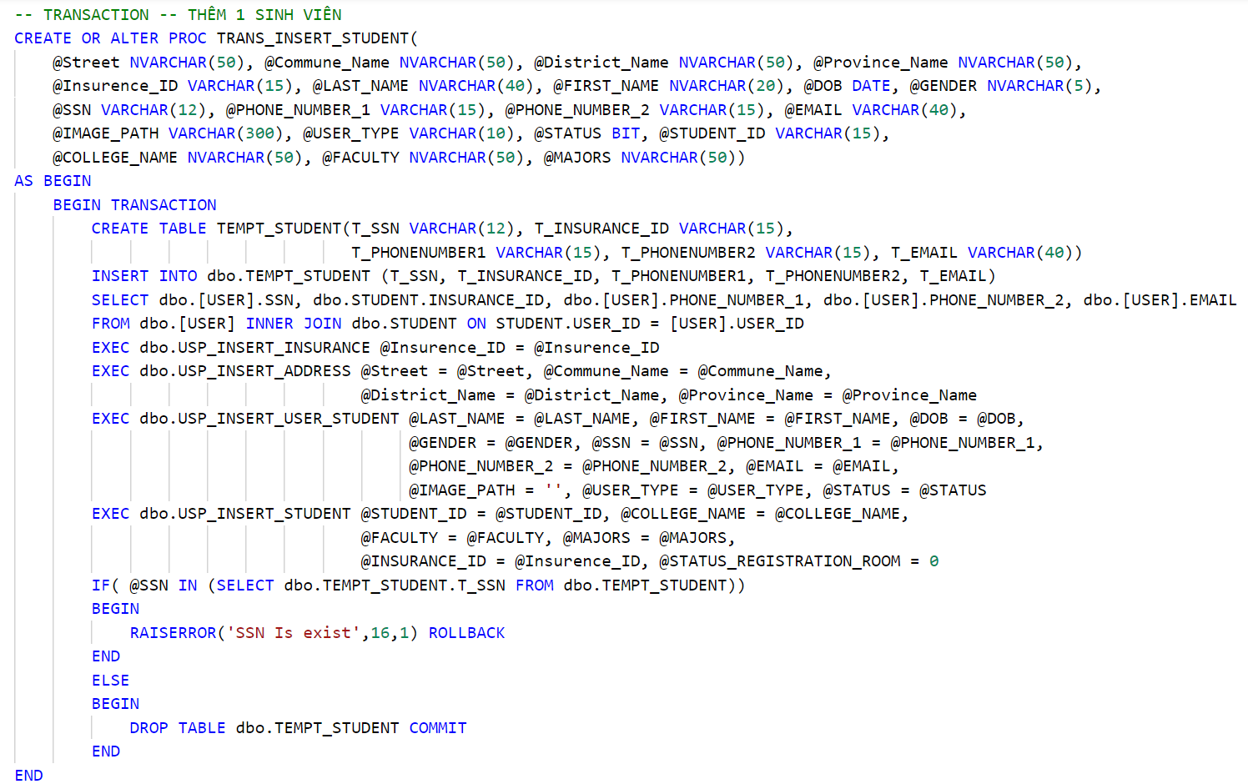
STORED PROCEDURES

Slide 31
FUNCTIONS

Slide 32
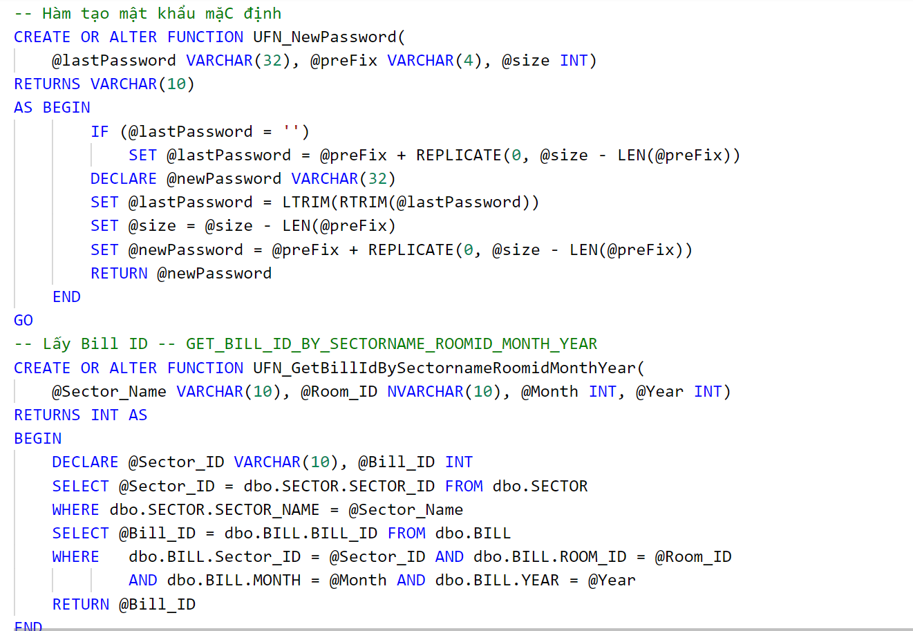
FUNCTIONS

Slide 33
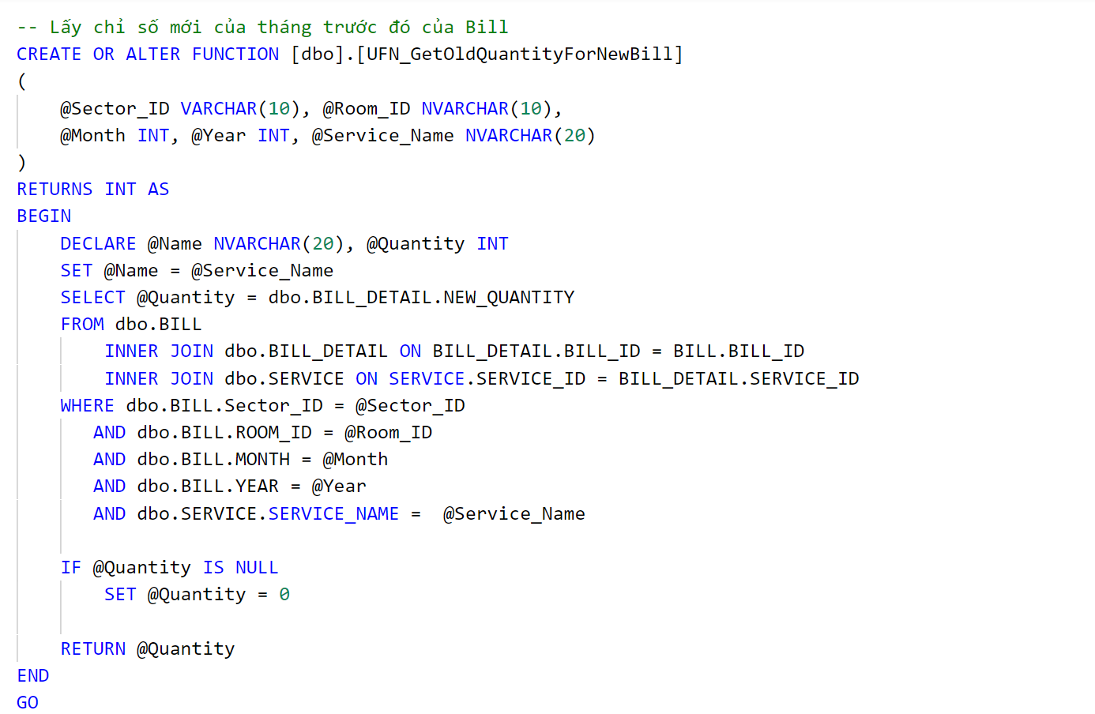
FUNCTIONS

Slide 34
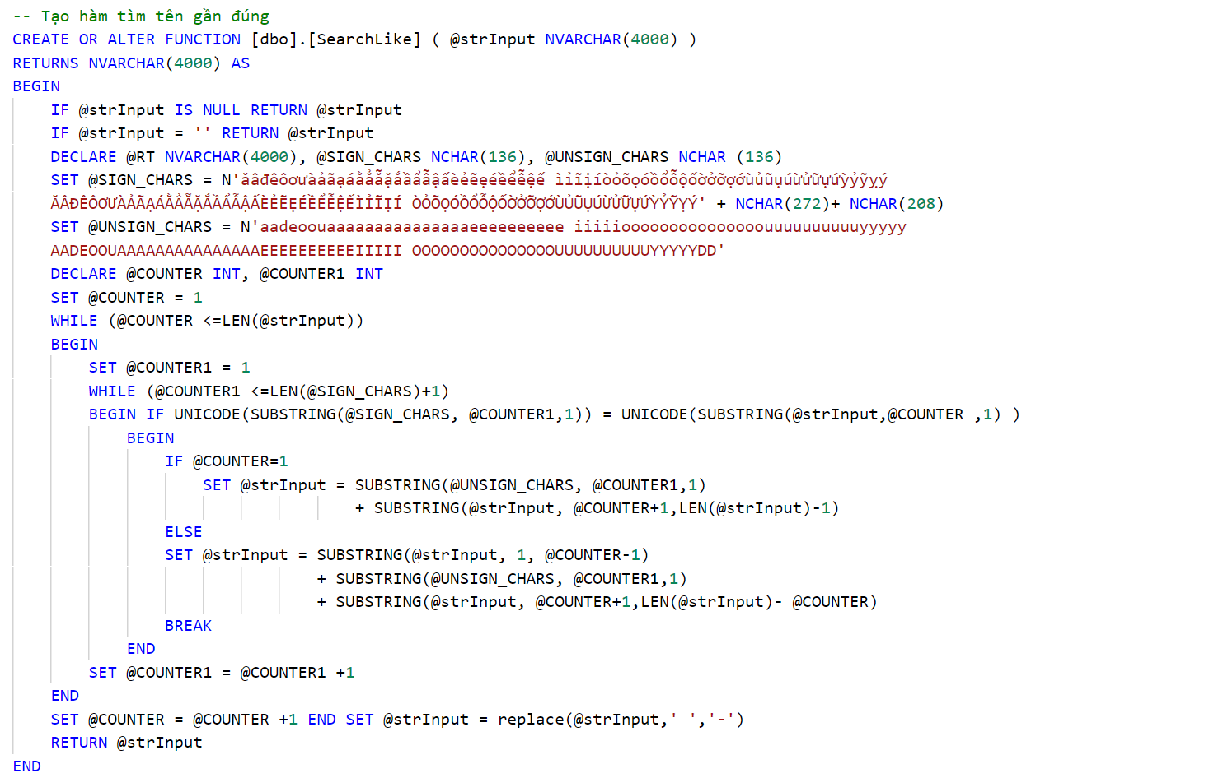
FUNCTIONS

Slide 35
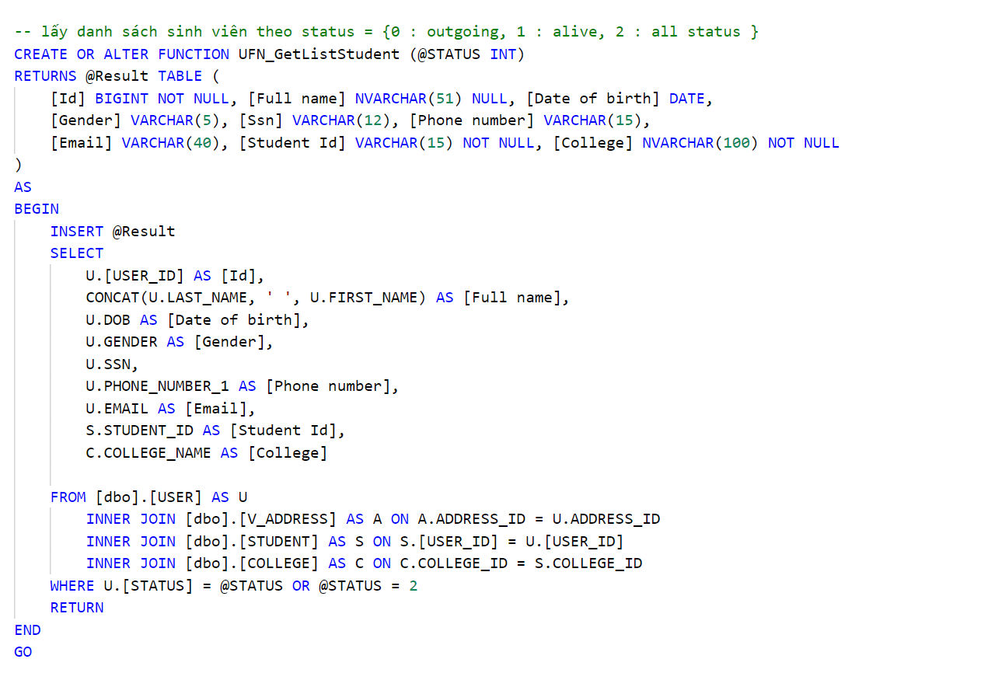
FUNCTIONS

Slide 36
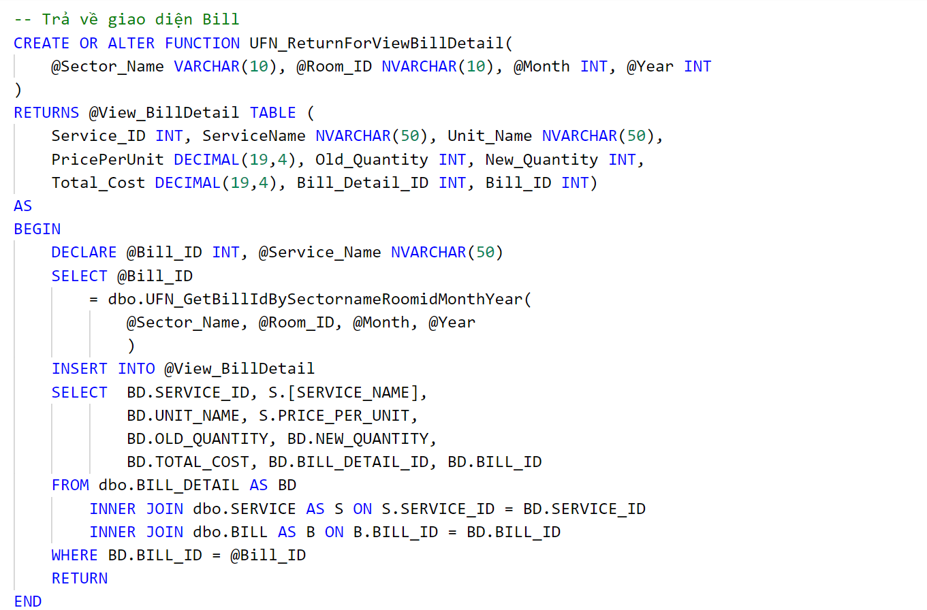
FUNCTIONS

